Slide 1



SERVIDOR DE TIQUETES
Jhonatan Andrés Ortega
Daniel Torres Valencia
Jhon Ángel Fuentes

Slide 2
TABLA DE
CONTENIDO
Contexto
Requisitos Funcionales
Requisitos No Funcionales
Atributos De Calidad
Drivers Arquitectónicos
Modelo 4+1 vistas
01
02
03
04
05
06

Slide 3

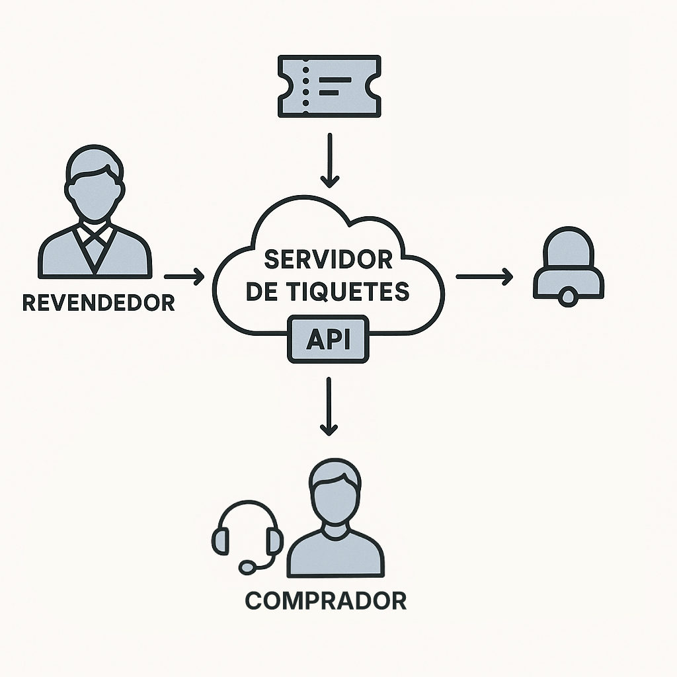
CONTEXTO
El sistema Servidor de tiquetes surge como una solución intermediaria orientada a facilitar la distribución y venta de tiquetes de eventos a través de revendedores, proporcionando una API robusta, escalable y confiable. Su objetivo principal es ofrecer a los revendedores una plataforma centralizada para consultar la disponibilidad de tiquetes, realizar compras seguras sin riesgo de duplicidad, y recibir notificaciones en tiempo real sobre cambios de estado relevantes. Además, se contempla una interfaz administrativa para gestión interna, un sistema de comisiones por ventas, y una arquitectura capaz de adaptarse a regulaciones legales específicas por país. Esta plataforma busca también reducir la carga técnica de los revendedores al ofrecer opciones de hosting integradas, permitiendo que cada actor del ecosistema se enfoque en maximizar su alcance comercial y operatividad sin preocuparse por los aspectos técnicos de fondo.

Slide 4
REQUISITOS FUNCIONALES
ID | Descripción | Detalles | Interesados
RF-01 | Consulta de tiquetes disponibles | El sistema debe permitir a los revendedores obtener la lista actualizada de tiquetes disponibles para un evento específico. | Revendedores, Equipo de desarrollo, Usuarios finales
RF-02 | Compra segura de tiquetes | El sistema debe garantizar que cada tiquete se pueda comprar una sola vez, incluso en escenarios de alta concurrencia. | Revendedores, Usuarios finales, Equipo de desarrollo, Seguridad
RF-03 | Notificaciones en tiempo real | El sistema debe enviar notificaciones a los usuarios cuando un tiquete que están observando ha sido comprado por otro. | Usuarios finales, Revendedores, Equipo de desarrollo
RF-04 | Panel administrativo interno | El sistema debe incluir una interfaz para que el administrador brinde soporte técnico, gestione eventos y consulte datos del sistema. | Administradores, Soporte técnico, Equipo de desarrollo
RF-05 | Generación de reportes financieros por revendedor | El sistema debe generar reportes detallados para que cada revendedor vea ingresos, ventas realizadas y comisiones acumuladas. | Revendedores, Administradores, Equipo de desarrollo, Soporte técnico
Notes:
Como vana soportar las notificaciones?

Slide 5
REQUISITOS NO FUNCIONALES
ID | Descripción | Detalles | Métrica | Interesados
RNF-01 | Alta disponibilidad | El sistema debe estar disponible en todo momento, especialmente durante eventos con alta demanda. | Uptime ≥ 99.9% mensual | Revendedores, Usuarios finales, Administradores, Infraestructura
RNF-02 | Escalabilidad | El sistema debe manejar desde miles hasta millones de usuarios simultáneamente sin degradación. | Soportar al menos 10,000 solicitudes por segundo sin pérdida de rendimiento | Equipo de desarrollo, Infraestructura, Administradores
RNF-03 | Seguridad y prevención de fraudes | El sistema debe prevenir compras duplicadas y detectar patrones de fraude en pagos. | 100% de prevención de doble compra, alertas de fraude ≤ 5 min posterior a la detección | Equipo de seguridad, Administradores, Revendedores
RNF-04 | Cumplimiento legal y segmentación por región | El sistema debe poder segmentar usuarios por país para cumplir con normativas específicas. | Soporte para separación de datos/reglas por al menos 5 jurisdicciones | Administradores, Equipo legal, Equipo de desarrollo
RNF-05 | Tiempo de respuesta del API | Las respuestas del API deben ser rápidas incluso en cargas altas. | Tiempo de respuesta promedio < 500 ms, 95 percentil < 1 s | Revendedores, Usuarios finales, Equipo de desarrollo, Infraestructura

Slide 6
ATRIBUTOS DE CALIDAD
Interesado | Disponibilidad | Rendimiento | Seguridad | Compatibilidad | Escalabilidad | Total
Revendedores | 25% | 30% | 20% | 15% | 10% | 100%
Usuarios finales | 30% | 40% | 20% | 10% | 0% | 100%
Administradores | 20% | 10% | 30% | 30% | 10% | 100%
Equipo de desarrollo | 10% | 25% | 25% | 20% | 20% | 100%
Equipo de seguridad | 5% | 10% | 70% | 15% | 0% | 100%
Infraestructura / DevOps | 35% | 30% | 15% | 10% | 10% | 100%
Total | 20.83% | 24.17% | 30% | 16.67% | 8.33% | 100%
Notes:
El resto de Atributos como los valoraron?

Slide 7
PONDERACIÓN
Atributo | Subcategoría | Descripción | Métrica | Impacto | Dificultad | % Peso | Valor
Disponibilidad | Fiabilidad: Disponibilidad | Capacidad del sistema de estar operativo en momentos críticos. | ≥ 99.9% de tiempo en línea (uptime mensual) | 3 | 2 | 20.83 | 104.15
Rendimiento | Eficiencia de desempeño: Tiempo | Capacidad del sistema para manejar el crecimiento de carga. | ≤ 300 ms bajo carga de hasta 1000 req/seg (escenario de estrés) | 2 | 3 | 24.17 | 121.35
Seguridad | Seguridad: Protección | Capacidad para proteger información y prevenir accesos no autorizados. | 0 vulnerabilidades críticas detectadas en producción | 3 | 2 | 30 | 150
Compatibilidad | Interoperabilidad | Capacidad de cumplir normativas específicas y adaptar funciones por región. | 100% cumplimiento de normativas regionales en países objetivo | 3 | 3 | 16.67 | 100.02
Escalabilidad | Modularidad | Facilidad con la que el sistema puede ampliarse para atender mayor demanda. | Nuevos módulos integrables sin refactorización en >90% de los casos | 2 | 3 | 8.33 | 41.65

Slide 8
DRIVERS ARQUITECTONICOS
# | Atributo | Valor
1 | Seguridad | 150
2 | Rendimiento | 121.35
3 | Disponibilidad | 104.15
4 | Compatibilidad | 100.02
5 | Escalabilidad | 41.65

Slide 9
TÁCTICAS DE ATRIBUTOS DE CALIDAD
1. Seguridad
Autenticación fuerte: Uso de JWT para validar identidad de revendedores y usuarios.
Autorización basada en roles: Control granular de acceso (admin, revendedor, usuario).
Validación de datos: Sanitización para prevenir inyecciones y corrupción.
Detección de fraude: Monitoreo de patrones anómalos de compras y pagos.
Comunicación segura: Encriptación TLS de todas las comunicaciones cliente-servidor.
2. Rendimiento
Cacheo de datos: Redis para almacenar tiquetes o eventos frecuentes.
Asincronía: Uso de Amazon SQS para tareas no críticas.
Balanceo de carga: Elastic Load Balancer distribuye solicitudes para evitar saturación.
3. Disponibilidad
Failover automático: Redirección de tráfico ante fallos con API Gateway.
Monitoreo y alertas: Detección temprana de caídas con Grafana.
4. Compatibilidad
Segmentación de datos: Aislamiento de datos por región.
Externalización de reglas legales: Motor de reglas parametrizable según legislación local.
Soporte multilingüe: Adaptación a idiomas, monedas y formatos regionales.
Cumplimiento normativo: Logs según regulaciones como GDPR, PCI-DSS.
5. Escalabilidad
Escalado horizontal: Añadir más instancias según demanda.
Microservicios: Desacoplamiento para escalar módulos individualmente.
Arquitectura basada en eventos: Desacoplamiento de flujos (compra → notificación).
Notes:
Como pensaron en segmentar los tickets por numeración?

Slide 10
PATRONES ARQUITECTONICOS
Microservicios La arquitectura de microservicios permite descomponer la plataforma ‘Servidor de tiquetes’ en servicios independientes, tales como compras, catálogo, pagos, comisiones, notificaciones y panel administrativo. Esta separación modular favorece la flexibilidad y facilita el despliegue, escalado y mantenimiento individual de cada módulo sin que afecte a los demás. En un entorno con miles de revendedores y millones de usuarios finales, esta independencia es crucial para manejar la alta concurrencia y garantizar la continuidad del servicio sin interrupciones. Además, la arquitectura de microservicios permite mejorar la seguridad transaccional y facilitar la implementación de reglas específicas por región o cliente, lo cual es clave para cumplir con requisitos normativos y legales variados.
API_Gateway El API Gateway actúa como una fachada única y segura hacia el sistema, centralizando el control de la autenticación, el enrutamiento, el versionamiento y la adaptación de los servicios para los revendedores. De esta manera, desacopla el frontend o las integraciones externas del backend distribuido, lo que mejora la flexibilidad del sistema. Además, el API Gateway permite implementar lógicas específicas por región o cliente, facilitando el cumplimiento normativo de jurisdicciones con reglas diferentes. Esta capa de seguridad y gestión de tráfico es esencial para garantizar un acceso controlado y eficiente, proporcionando una experiencia fluida tanto para los revendedores como para los usuarios finales.

Slide 11
MODELO
4+1 VISTAS
Vista Lógica
Vista De Componentes
Vista De Procesos
Vista Física
Escenario

Slide 12
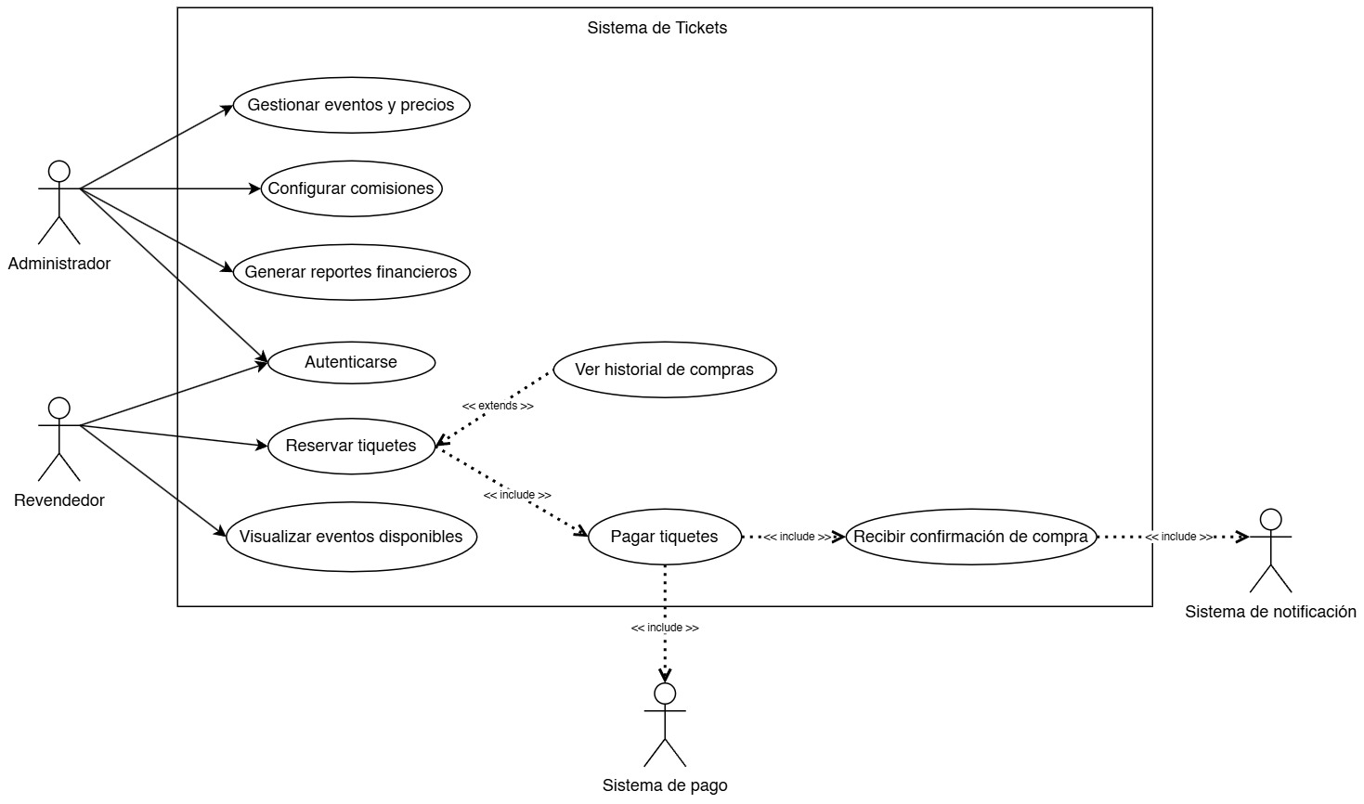
ESCENARIO - CASOS DE USO
Este diagrama de casos de uso muestra las principales funcionalidades del Sistema de Tickets desde la perspectiva de los actores Administrador y Revendedor, así como las interacciones con sistemas externos: Sistema de Pago y Sistema de Notificación. El Administrador puede autenticarse, gestionar eventos y precios, configurar comisiones y generar reportes financieros. El Revendedor también debe autenticarse, puede visualizar eventos disponibles, reservar tiquetes (lo que incluye pagar y recibir confirmación) y consultar su historial de compras. El caso de uso “Reservar tiquetes” incluye operaciones obligatorias como “Pagar tiquetes” y “Recibir confirmación de compra”, y se extiende opcionalmente con “Ver historial de compras”. Además, el sistema se conecta con servicios externos: el sistema de pago para procesar la transacción y el sistema de notificación para confirmar la compra al usuario.

Slide 13
CATÁLOGO DE ELEMENTOS Y RELACIONES
Actor | Elemento UML | Relación
Administrador | Autenticarse | Asociación directa
Administrador | Gestionar eventos y precios | Asociación directa
Administrador | Configurar comisiones | Asociación directa
Administrador | Generar reportes financieros | Asociación directa
Revendedor | Autenticarse | Asociación directa
Revendedor | Visualizar eventos disponibles | Asociación directa
Revendedor | Reservar tiquetes | Asociación directa
Revendedor | Ver historial de compras | Relación <<extends>> con Reservar tiquetes
Reservar tiquetes | Pagar tiquetes | Relación <<include>>
Pagar tiquetes | Sistema de pago | Relación <<include>>
Reservar tiquetes | Recibir confirmación de compra | Relación <<include>>
Recibir confirmación | Sistema de notificación | Relación <<include>>

Slide 14
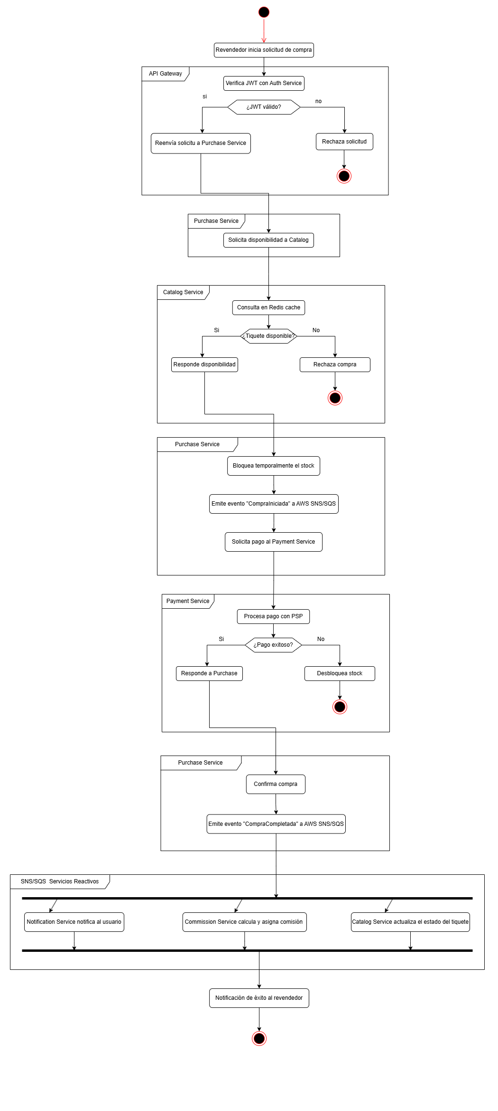
VISTA LÓGICA
Este diagrama de actividades representa el flujo lógico del proceso de compra de un tiquete en el sistema Servidor de Tiquetes, desde que el revendedor realiza la solicitud hasta la confirmación y notificación del éxito. El flujo inicia con la autenticación mediante JWT a través del API Gateway. Si el token es válido, se reenvía la solicitud al Purchase Service, que consulta la disponibilidad del tiquete en el Catalog Service. Este servicio utiliza Redis Cache para una respuesta eficiente. Si el tiquete está disponible, el stock se bloquea temporalmente y se genera un evento "CompraIniciada" que es enviado a AWS SNS/SQS. Luego se solicita el pago al Payment Service. Si el pago es exitoso, se confirma la compra y se emite un nuevo evento "CompraCompletada". Este evento es procesado por servicios reactivos: Notification Service (envía notificación al usuario), Commission Service (calcula la comisión del revendedor), y Catalog Service (actualiza el estado del tiquete). Finalmente, el revendedor recibe la confirmación exitosa.

Slide 15
CATÁLOGO DE ELEMENTOS Y RELACIONES
Actor | Elemento UML | Relación o Acción Principal
Revendedor | Inicio | Inicia el flujo de compra
API Gateway | Verifica JWT | Validación del token de autenticación con Auth Service
API Gateway | Reenvía solicitud | Si el JWT es válido, reenvía la solicitud a Purchase Service
Purchase Service | Solicita disponibilidad | Solicita estado del tiquete a Catalog
Catalog Service | Consulta Redis Cache | Optimiza la consulta de disponibilidad usando cache
Catalog Service | Responde disponibilidad | Informa si el tiquete está disponible
Purchase Service | Bloquea stock | Evita doble compra
Purchase Service | Emite evento "CompraIniciada" | Publica a AWS SNS/SQS para procesamiento asincrónico
Purchase Service | Solicita pago | Llama al Payment Service
Payment Service | Procesa pago con PSP | Interacción con proveedor de pagos
Payment Service | Responde a Purchase | Informa si el pago fue exitoso
Purchase Service | Confirma compra | Marca el tiquete como vendido
Purchase Service | Emite evento "CompraCompletada" | Publica a AWS SNS/SQS para disparar acciones reactivas
AWS SNS/SQS | Event dispatcher | Distribuye eventos a los microservicios reactivos
Notification Service | Notifica usuario | Informa al cliente que su compra fue exitosa
Commission Service | Calcula comisión | Asigna la comisión por la venta
Catalog Service | Actualiza estado del tiquete | Marca el tiquete como vendido en el catálogo
Revendedor | Recibe notificación | Se le informa que la compra fue completada correctamente

Slide 16
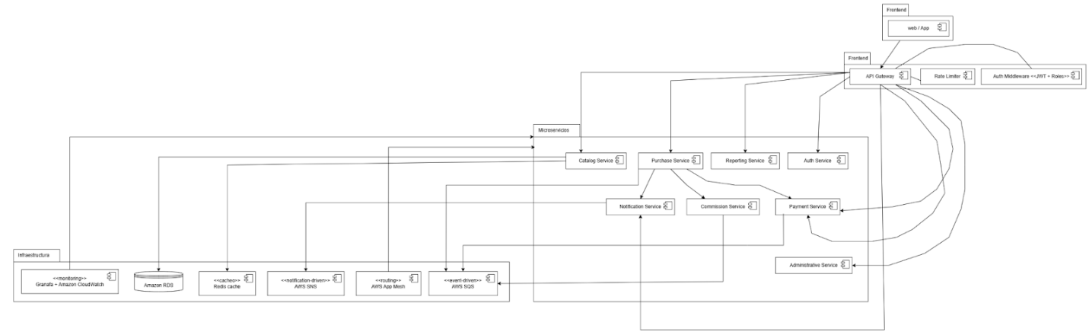
VISTA DE DESAROLLO
Este diagrama de componentes describe la arquitectura lógica del sistema Servidor de Tiquetes basado en microservicios, estructurado con una puerta de entrada central (API Gateway) y respaldado por una infraestructura cloud en AWS. Los clientes interactúan con la plataforma a través de una aplicación web o móvil que se conecta al API Gateway, el cual maneja la autenticación (JWT), autorización por roles y limitación de tráfico. El Gateway enruta las solicitudes a los diferentes microservicios responsables de funciones clave: Catálogo, Compras, Pagos, Notificaciones, Comisiones, Reportes, Administración y Autenticación. El sistema emplea tácticas de alto rendimiento como cacheo en Redis, mensajería asincrónica con AWS SQS/SNS, monitoreo con CloudWatch y Grafana, y enrutamiento inteligente con AWS App Mesh. Los datos persistentes son gestionados a través de Amazon RDS. Esta estructura desacoplada permite alta escalabilidad, trazabilidad y resiliencia ante fallos.
Notes:
Por que no pensaron en Mesage Broker? En lugar de microservicios?

Slide 17
CATÁLOGO DE ELEMENTOS Y RELACIONES
Actor / Sistema | Elemento UML | Relación
Usuario (cliente) | Web/App | Inicia solicitudes hacia el sistema
Web/App | API Gateway | Se comunica directamente para consumir funcionalidades
API Gateway | Auth Middleware | Maneja autenticación JWT y control de acceso por roles
API Gateway | Rate Limiter | Controla el tráfico por usuario o revendedor
API Gateway | Todos los microservicios | Enruta solicitudes hacia los microservicios específicos
Purchase Service | Notification Service | Emite notificaciones luego de compra
Purchase Service | Commission Service | Calcula la comisión correspondiente
Purchase Service | Payment Service | Gestiona el proceso de pago
Payment Service | Administrative Service | Informa eventos críticos o de fraude
Catalog Service | Redis Cache | Usa cacheo para mejorar la consulta de tiquetes
Catalog Service | Amazon RDS | Lee y escribe datos persistentes
Purchase Service | AWS SQS | Emite eventos de compra asincrónicos
Payment Service | AWS SQS | Emite eventos relacionados con pagos
Notification Service | AWS SNS | Publica notificaciones hacia clientes o sistemas externos
Commission Service | AWS SQS | Escucha eventos para procesar comisiones
Grafana + CloudWatch | Microservicios | Monitorea métricas, alertas y registros
AWS App Mesh | Microservicios | Orquesta llamadas internas seguras y observables

Slide 18
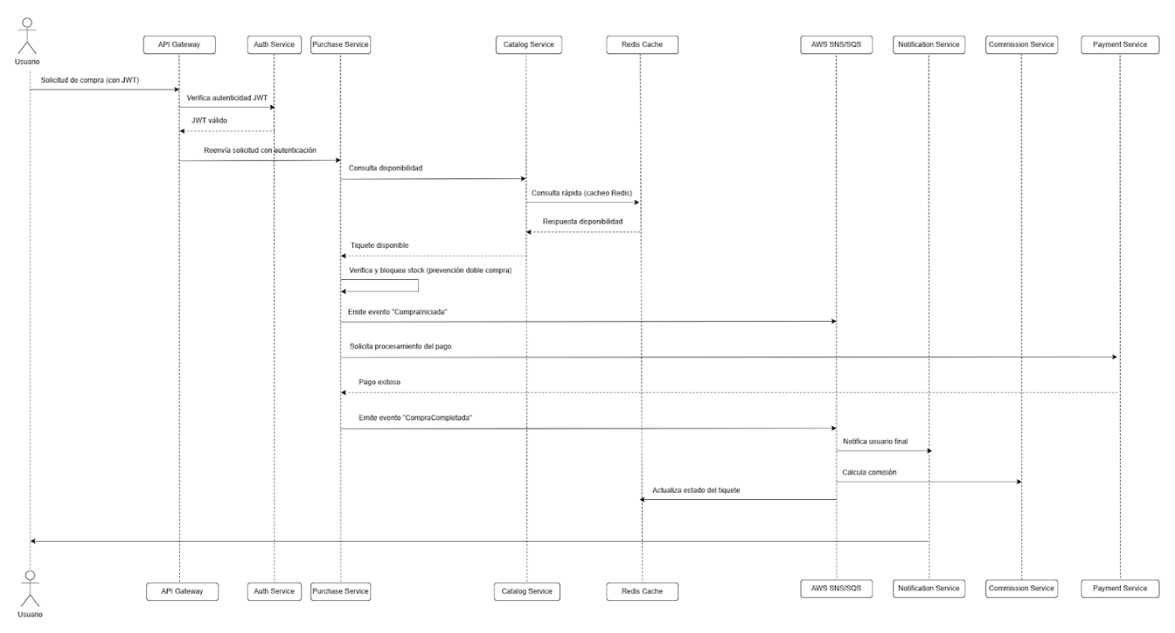
Este diagrama de secuencia representa el flujo completo de una compra de tiquete por parte de un revendedor, asegurando la autenticación segura, la validación de disponibilidad, la prevención de doble compra y la comunicación asincrónica de eventos a otros servicios. Inicia con la autenticación mediante JWT a través del API Gateway y el Auth Service. Luego, el Purchase Service verifica la disponibilidad del tiquete en el Catalog Service, que a su vez consulta Redis como caché. Si el tiquete está disponible, se bloquea temporalmente el stock y se emite un evento de "CompraIniciada". Posteriormente, el Payment Service procesa el pago y, si es exitoso, se confirma la compra y se emite un evento "CompraCompletada". Este evento es consumido por los servicios Notification, Commission y Catalog, que respectivamente notifican al usuario, calculan la comisión y actualizan el estado del tiquete. Finalmente, el revendedor recibe una notificación de éxito.
VISTA DE PROCESOS

Slide 19
CATÁLOGO DE ELEMENTOS Y RELACIONES
Actor | Elemento UML | Relación
Revendedor | API Gateway | Envia solicitud de compra con JWT
API Gateway | Auth Service | Verifica autenticidad del JWT
API Gateway | Purchase Service | Reenvía solicitud autenticada
Purchase | Catalog Service | Consulta disponibilidad del tiquete
Catalog | Redis Cache | Realiza cacheo para disponibilidad
Purchase | Purchase (interno) | Verifica y bloquea stock
Purchase | AWS SNS/SQS (Queue) | Emite evento "CompraIniciada"
Purchase | Payment Service | Solicita procesamiento de pago
Payment | Purchase Service | Retorna resultado del pago
Purchase | AWS SNS/SQS (Queue) | Emite evento "CompraCompletada"
SNS/SQS | Notification Service | Notifica al usuario final
SNS/SQS | Commission Service | Calcula comisión del revendedor
SNS/SQS | Catalog Service | Actualiza estado del tiquete
Notification | Revendedor | Envía notificación de éxito

Slide 20
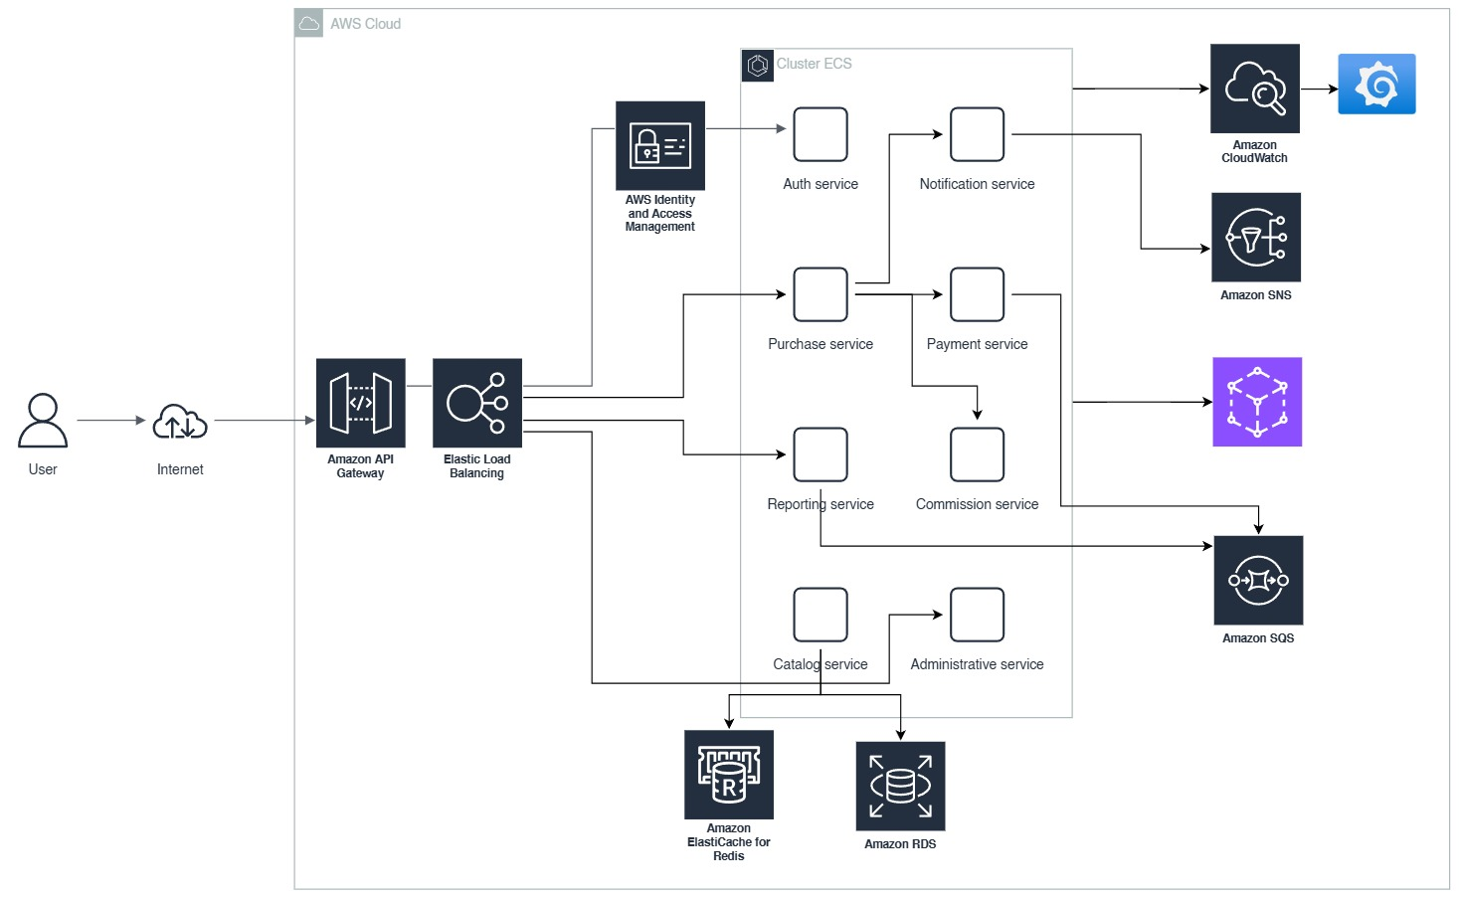
VISTA FÍSICA
Este diagrama representa la vista física del sistema Servidor de Tiquetes desplegado en AWS Cloud, aplicando una arquitectura basada en microservicios con alta disponibilidad, escalabilidad y separación de responsabilidades. Los usuarios acceden al sistema a través de Amazon API Gateway, que canaliza las solicitudes hacia un Elastic Load Balancer. Este balanceador distribuye el tráfico a los distintos microservicios desplegados en un ECS Cluster (con Fargate o EC2). Cada servicio tiene una función específica: autenticación (Auth), compras (Purchase), pagos (Payment), notificaciones, comisiones, reportes, administración y catálogo.
La infraestructura incluye Redis (ElasticCache) para mejorar el rendimiento en consultas de catálogo, y Amazon RDS para persistencia de datos.
Los eventos se manejan mediante Amazon SNS (para notificaciones), Amazon SQS (para colas de eventos asincrónicos) y todo el sistema es monitoreado con Amazon CloudWatch. El control de acceso está gestionado por AWS IAM.
Notes:
No es claro La Autenticacion , si es por el sistema o por el usuario?, y si fuera el usuario como garantizan que si sea o que pueda comparar múltiples boletas

Slide 21
CATÁLOGO DE ELEMENTOS Y RELACIONES
Componente AWS | Tipo / Servicio | Relación / Función
User | Actor externo | Inicia la interacción a través de Internet
Internet | Medio | Conduce el tráfico al API Gateway
Amazon API Gateway | API Management | Entrada segura para solicitudes REST
Elastic Load Balancing (ALB) | Load Balancer | Distribuye solicitudes entre los microservicios del ECS Cluster
AWS IAM | Identidad y Seguridad | Verifica autenticación y permisos del usuario
ECS Cluster | Contenedor de microservicios | Alojamiento y ejecución de los servicios
Auth Service | Microservicio | Autenticación y autorización con JWT
Purchase Service | Microservicio | Gestión de compras y prevención de doble compra
Payment Service | Microservicio | Procesamiento de pagos
Notification Service | Microservicio | Envía notificaciones al usuario
Commission Service | Microservicio | Calcula y registra comisiones
Reporting Service | Microservicio | Genera informes operativos y financieros
Catalog Service | Microservicio | Consulta y actualización de disponibilidad de tiquetes
Administrative Service | Microservicio | Herramientas para soporte y administración manual
Amazon ElasticCache (Redis) | Caché distribuido | Cacheo de datos de catálogo para mejorar rendimiento
Amazon RDS | Base de datos relacional | Persistencia estructurada de información crítica
Amazon SNS | Servicio de notificaciones | Emite eventos de notificación en tiempo real
Amazon SQS | Servicio de colas asincrónicas | Manejo de eventos desacoplados entre servicios
Amazon CloudWatch | Monitoreo | Métricas, logs y alertas para observabilidad del sistema

Slide 22
GRACIAS

